Slide 1
Мутации. Сущность. Причины.
тема

Slide 2
Мутации –
стойкие изменения
в структуре ДНК

Slide 3
Мутации по условию образования
Спонтанные – возникают в естественных условиях
Индуцированные – искусственно вызванные

Slide 4
Табл. Типы мутаций (образец)
Генные - … | Хромосомные - … | Геномные - …
1. .. | 1. … | 1. …
2. … | 2. … | 2. …
3. … | 3. … | 3. …

Slide 5
Генные болезни
Хорея Гентингтона – хроническое прогрессирующее слабоумие. Основными признаками являются: деградация интеллекта, гиперкинез.

Slide 6
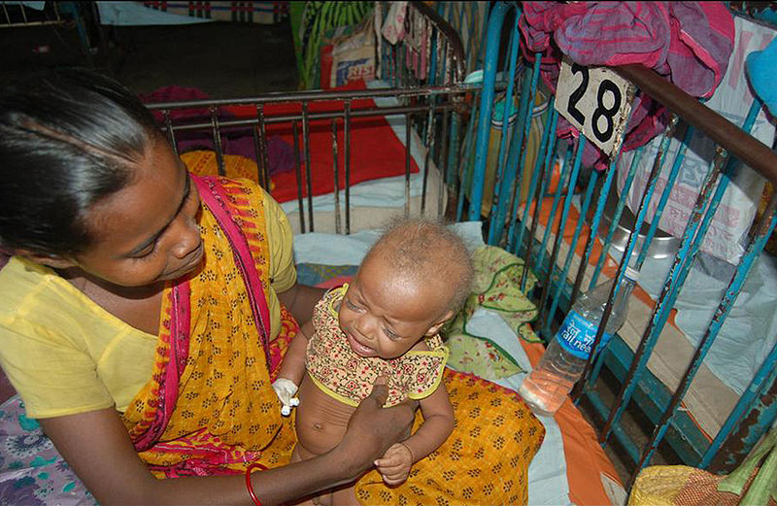
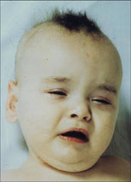
Синдром Менкеса
Характеризуется задержкой роста, аномалией строения волос, дегенерация мозжечка.

Slide 7
Хромосомные мутации
Синдром Видемана-Беквита – характеризуется повышением массы тела и внутренних органов.

Slide 8
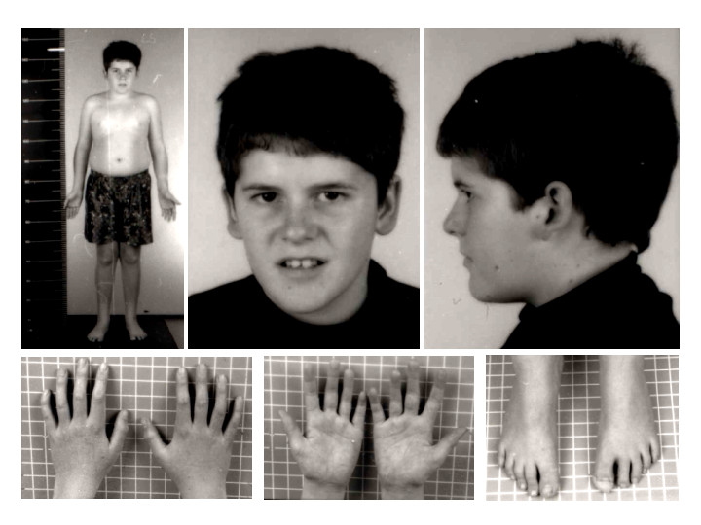
Синдром Прадера-Вилли
Характерно: ожирение, пониженный мышечный тонус, низкий рост, косоглазие, сколиоз, задержка психического развития, более позднее половое созревание.

Slide 9
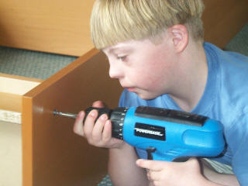
Геномные мутации
Синдром Дауна – признаки: плоское лицо, укороченный череп, мышечная гипотония, плоский затылок, короткие конечности…

Slide 10
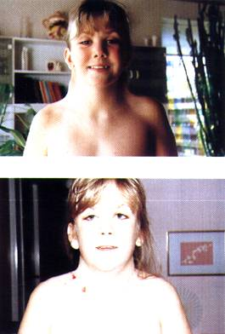
Синдром Шерешевского-Тернера
Характеризуется аномалиями в физическом развитии – низкорослость, половой инфантилизм, задержка психического развития

